Slide 1
Jak se rozloučit s Googlem
Michal Konečný
OpenAlt 2021

Slide 2
Agenda
Proč odejít?
Alternativy k Google službám
Android, co s ním?

Slide 3
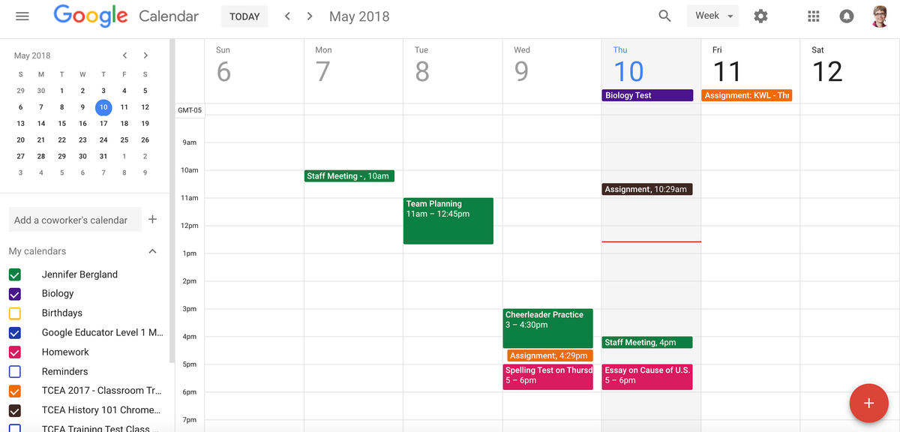
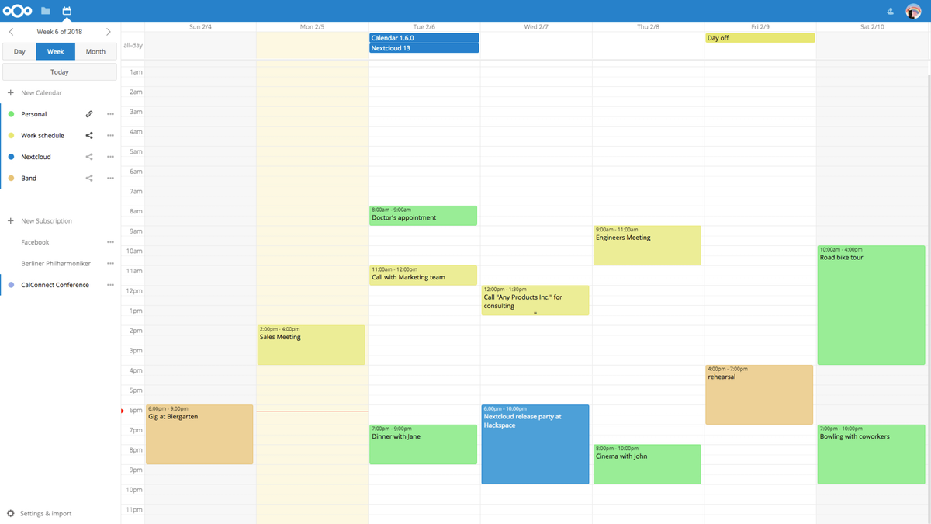
Alternativy Služeb
Kalendář

Slide 4
Template and tips

